Slide 1
Recursos Naturais

Slide 2
Podemos chamar de Recursos Naturais, todos os elementos disponíveis na natureza, que podem ser extraídos e utilizados pelos seres vivos.
Esses recursos podem ser usados de diversas formas, eles estão presentes na alimentação, constituem a matéria-prima de produtos e também são usados para a produção de energia.

Slide 3
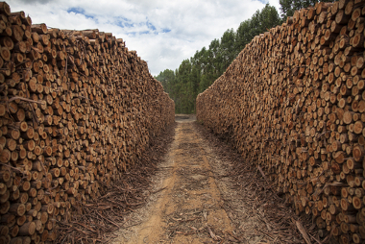
O solo, o ar, a água, os minerais e até os seres vivos, podem ser considerados recurssos naturais, dependendo de como o ser humano se relaciona com eles.
A exploração da madeira é um exemplo da utilização dos recursos naturais
Fonte da imagem: https://mundoeducacao.uol.com.br/geografia/recursos-naturais.htm

Slide 4
Os Recursos Naturais podem ser classificados em Renováveis ou Não Renováveis, de acordo com sua origem e disponibilidade na natureza.

Slide 5
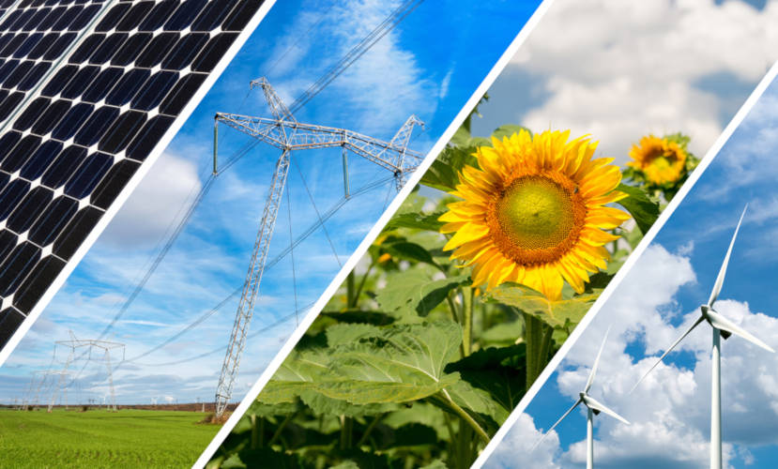
Recursos Renováveis
São aqueles que não se esgotam com o uso, que podem se renovar.
Ex: O vento, a energia solar e a vegetação.
Fonte da imagem: https://escolakids.uol.com.br/ciencias/recursos-naturais.htm

Slide 6
Mas cuidado !!!
SER RENOVAVÉL,não significa SER INESGOTAVÉL.
Ex1: A natureza tem a capacidade de regenerar a água, por exemplo, mas a quantidade de água potável diminui cada vez mais por causa da poluição.
Ex2: O solo também pode tornar-se improdutivo, caso não seja preservado.

Slide 7
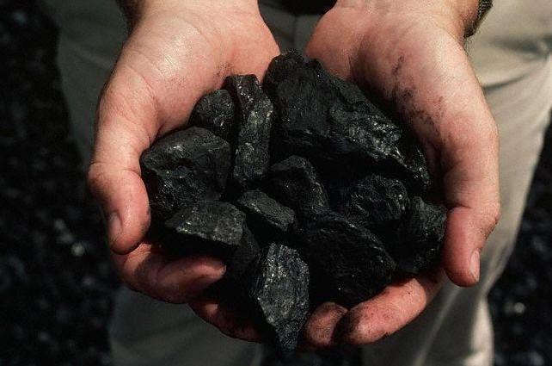
Recursos Não Renováveis
Os recursos não renováveis existem em quantidades finitas e podem se esgotar com o uso.
Ex: Os minerais, o petroléo, o carvao mineral e o gás natural.
Fonte da imagem: https://escolaeducacao.com.br/recursos-naturais-renovaveis-e-nao-renovaveis/

Slide 8
Aprendemos na aula de hoje que:
Os seres vivos dependem de recursos encontrados na natureza para sobreviver, como a água e os alimentos.
Recursos naturais são todos os elementos disponíveis na natureza e que podem ser utilizados pelos seres vivos. Ex: o solo, a energia solar, o ar, os minérios, a água e até as plantas e os animais.
Os recursos podem ser usados de diversas formas e são classificados em não renováveis ou renováveis, de acordo com sua origem e disponibilidade na natureza.

Slide 9
Aprendemos na aula de hoje que:
Os recursos não renováveis levam milhões de anos para se formar na natureza, existem em quantidades finitas e podem se esgotar com o uso, esse é o caso da gasolina e do óleo diesel, derivados do petróleo.
Os recursos renováveis são aqueles que não se esgotam com o uso, que podem se renovar, Ex; Água, o vento, a energia solar e a vegetação.

